Slide 1
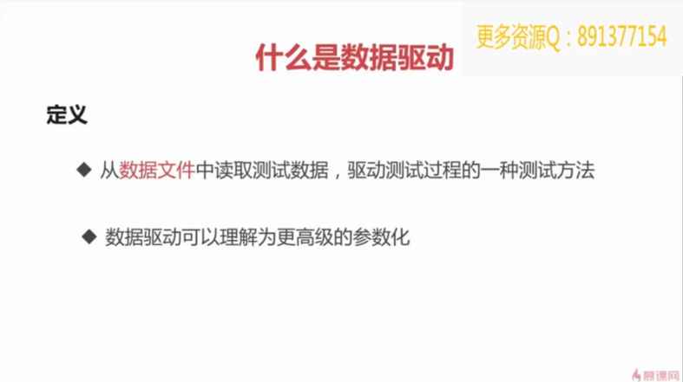
Notes:
数据文件可以是Excel,txt,csv,数据库,此处推荐使用数据库

Slide 2
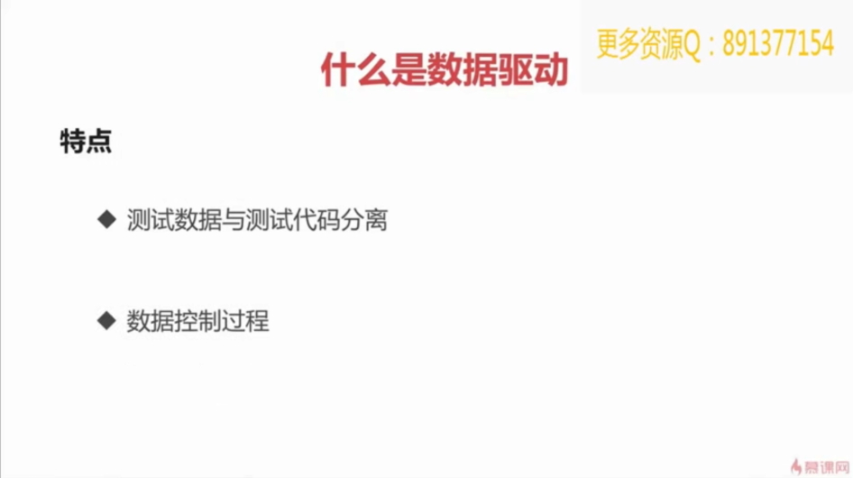

Slide 3
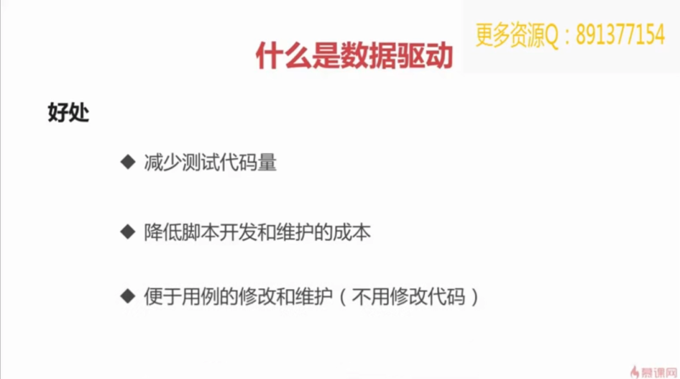

Slide 4
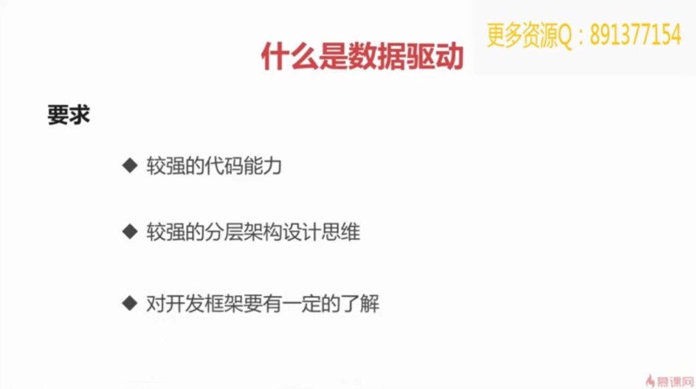

Slide 5
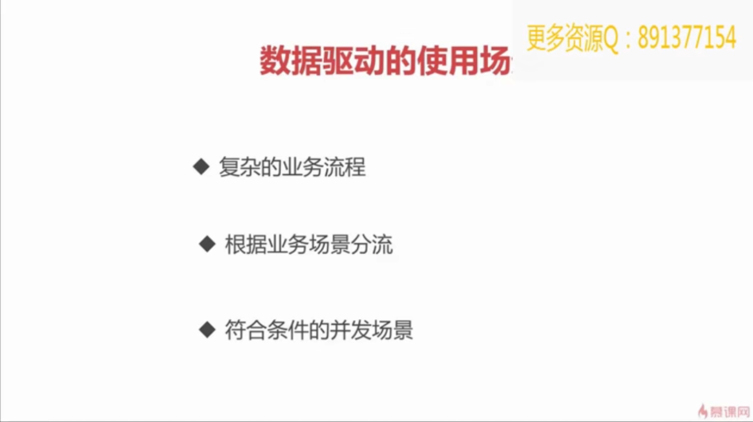
Notes:
当个接口测试并不推荐使用数据驱动

Slide 6
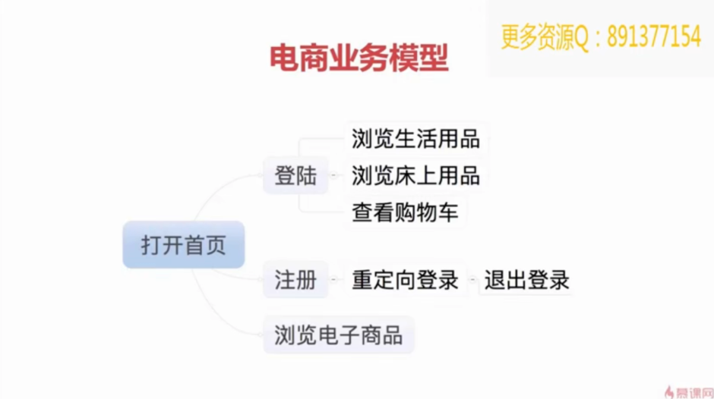

Slide 7
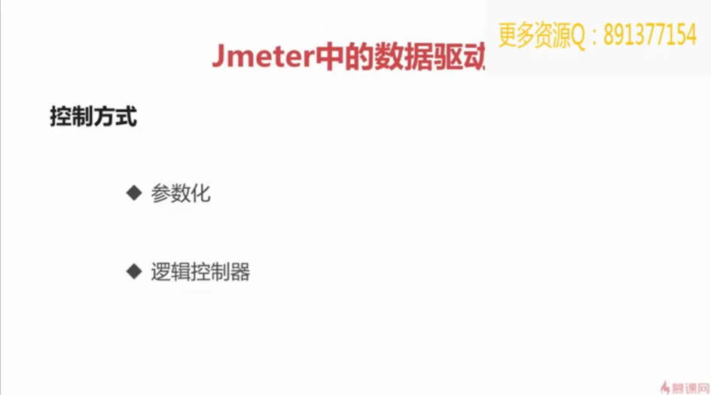

Slide 8
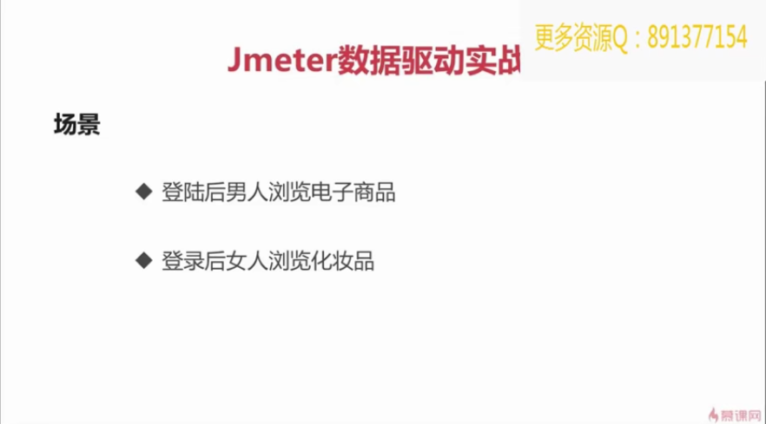

Slide 9
第一种方式
1.连接数据库
2.编写sql语句
3.导入csv文件
看着视频中的文件是将数据库与csv data set config 连用,在csv文件中添加id,
写了四个
这并不能解决我们的问题,1.加入数据量超过一万时,我们一个一个去添加?
这是不现实的 2.同样存在了10台服务器上,我们一个一个去拷贝这个文件?
解决办法:直接将sql中的字段导入到csv文件中

Slide 10
第二种方式
1.去循环数据库某一个字段,如果等于某个值则执行什么请求,如果等于另一个值
则执行另一个请求
引入知识点:if control 引入__groovy函数
引入知识点:参数嵌套参数 引入__V()函数字符串拼接
Jmeter 变量嵌套变量的方法:
https://blog.csdn.net/qq_30068487/article/details/80394293
引入循环函数loop control
引入计数器:counter

Slide 11
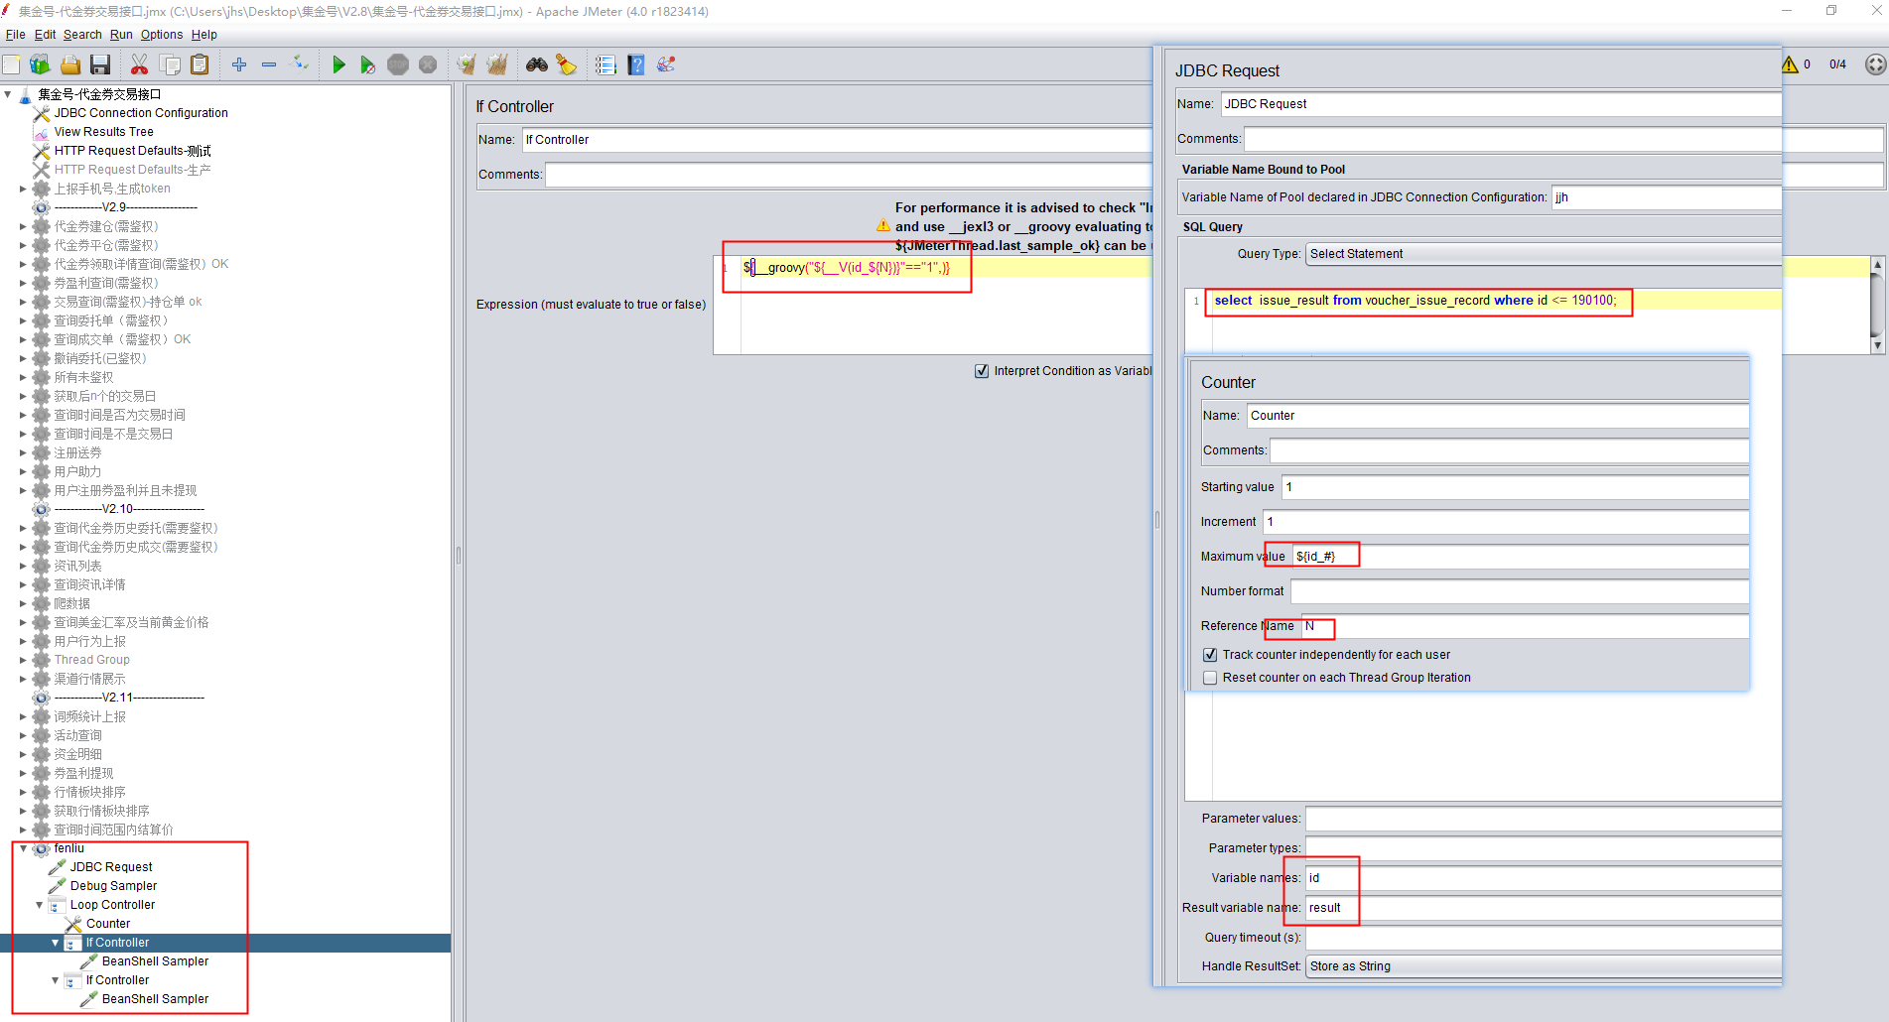
主要架构如下图所示:

Slide 12
第一种方式和第二种方法两种运行方式本质上完全不同,循环控制器是一
个线程组跑的,意味着并不是并发,第一种在多个线程组下运行,可以做到并
发,在做性能测试的时候要用第一种方式

